Slide 1
Somatisk helse og levevaner
Rune A. Kroken
Avdelingssjef ASP
Førsteamanuensis II UiB

Slide 2
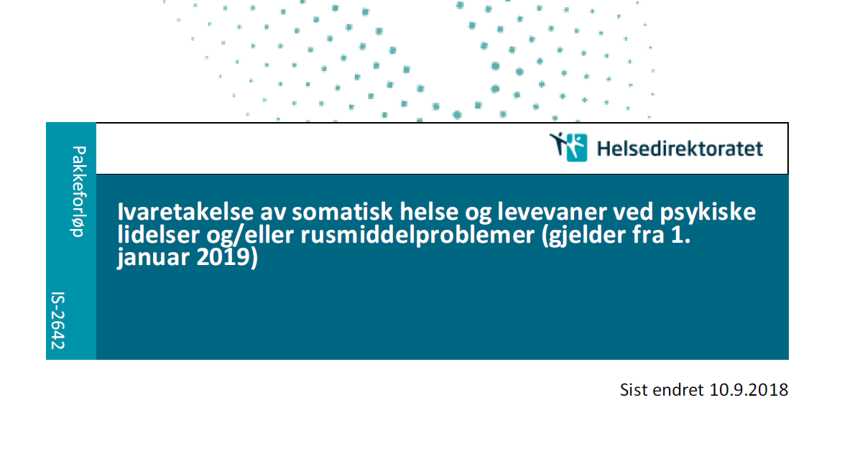
https://helsedirektoratet.no/retningslinjer/somatisk-helse-og-levevaner-pakkeforlop-for-psykisk-helse-og-rus

Slide 3
Nasjonal faglig retningslinje for røykeavvenning
Kols – nasjonal faglig retningslinje og veileder for forebygging, diagnostisering og oppfølging
Nasjonal faglig retningslinje for forebygging av hjerte- og karsykdom
Nasjonal faglig retningslinje for diabetes
Nasjonal faglig retningslinje for forebygging, utredning og behandling av overvekt og fedme hos voksne
Nasjonal faglig retningslinje for avrusning fra rusmidler og vanedannende legemidler
Kosthåndboken – veileder i ernæringsarbeid i helse- og omsorgstjenesten
Nasjonal faglig retningslinje for forebygging og behandling av underernæring
Nasjonal faglig retningslinje for tidlig oppdagelse, utredning og behandling av spiseforstyrrelser
Nasjonal veileder i endokronologi (helsebiblioteket.no)

Slide 4
Agenda
Bakgrunn
Ansvar
Anbefalinger
  Kardiometabolske risikofaktorer
  Røyking
  Ernæring
  Fysisk aktivitet
  Søvn
  Somatiske følgetilstander ved problematisk alkoholbruk
  Somatiske følgetilstander ved injisering av rusmidler
Fra gode sjekklister til god praksis

Slide 5
Standard Mortality Ratio (SMR) | Antall |  | Naturlige dødsfall |  | Kardiovaskulær sykdom |  | Totalt
Diagnose | Menn | Kvinner | Menn | Kvinner | Menn | Kvinner | Menn | Kvinner
Psykose | 556 | 414 | 2.27 | 1.61 | 1.72 | 1.51 | 2.87 | 1.97
Bipolar lidelse | 276 | 300 | 2.18 | 1.79 | 2.14 | 2.12 | 2.81 | 2.47
Unipolar depresjon | 644 | 773 | 1.39 | 1.47 | 1.48 | 1.13 | 2.11 | 1.77
Stoff/ alkohol | 577 | 229 | 2.94 | 1.87 | 2.26 | - | 6.22 | 5.93
The Burden of mental health in a period with profound organizational and ideological changes during two decades – A prospective longitudinal clinical study of the utility of beds, mortality, and causes of death in a psychiatric hospital with sector responsibility. PhD dissertation. Siri Nome, 2014.

Slide 6
Økende «mortality gap»?
Oppfølgingsstudie av 1111 pasienter med schizofreni innlagt mellom 1980 og 2006 I Nord-Norge
SMR var høyere I den siste 9 års bolken enn i de første 9 år
Resultatene bekrefter økt relative dødelighet over en periode på 27 år, med tendens til økt SMR over tid
Høye A, et al. Schizophr. Res.2011 Nov;132(2-3):228-32

Slide 7
SSB, 2018

Slide 8
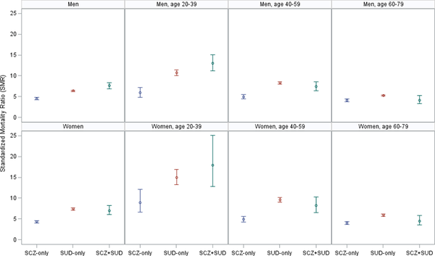

Fig 1. All-cause age, gender, and calendar-year standardized mortality ratios according to gender and age among patients with schizophrenia and/or substance use disorders.
Heiberg IH, Jacobsen BK, Nesvåg R, Bramness JG, Reichborn-Kjennerud T, et al. (2018) Total and cause-specific standardized mortality ratios in patients with schizophrenia and/or substance use disorder. PLOS ONE 13(8): e0202028. https://doi.org/10.1371/journal.pone.0202028
https://journals.plos.org/plosone/article?id=10.1371/journal.pone.0202028

Slide 9
Årsaker til høy sykelighet og dødelighet
genetisk sårbarhet knyttet til psykisk lidelse
levevaner:
– røyking
– skadelig bruk av alkohol og andre rusmidler
– usunt kosthold
– inaktiv livsstil
– søvnproblemer
psykososialt stress og ensomhet
bivirkninger av legemidler
infeksjoner og andre sykdomstilstander forårsaket av rusmiddelbruk
manglende diagnostisering og forsinket behandling

Slide 10
Bakgrunn for Helsedirektoratets anbefalinger
Dårlig somatisk helse og lavere forventet levealder
Mulig økende gap i forhold til normalbefolkningen siste 20-30 år
God anledning til å identifisere ugunstige levevaner, risikofaktorer og somatisk sykdom gjennom kontakt med spesialisthelsetjenesten

Slide 11
Ansvar
Spesialisthelsetjenesten: identifisere, vurdere og eventuelt henvise til rett spesialist. Kommunisere til primærhelsetjenesten. Noen ganger behandle
Fastlege
Øvrig primærhelsetjeneste
«Psykiske lidelser, somatiske sykdommer og problematisk bruk av rusmidler henger sammen og bør behandles under ett».

Slide 12
Kardiometabolske risikofaktorer - Hjertefrisk
røyking
inaktiv livsstil
uheldig kosthold
forhøyet blodtrykk
forhøyet blodsukker / diabetes type II
forhøyet kolesterol / dyslipidemi
overvekt/fedme

Slide 15
Røyking – tilby hjelp til røykeslutt
Kartlegging
  Røyker du? / Hva tenker du om det? / Jeg vil anbefale deg å slutte, og jeg kan hjelpe deg.
  >40 år + symptomer fra luftveier: spirometri
Tiltak
  Tilbud om strukturert hjelp: veiledning og legemidler til røykeslutt
  Henvisning frisklivssentraler, www.slutta.no
  Snusing mindre skadelig enn røyking
Nb røykeslutt kan påvirke legemiddelomsetningen

Slide 16
Ernæring – underernæring, overvekt, feilernæring
Kartlegging av ernæringstilstand og kosthold
  Vekt, BMI, midjemål, blodprøver
Individuelt tilpasset kostveiledning
Godt og tilpasset kosthold ved institusjoner
Spiseforstyrrelser – se egne anbefalinger
Personer med rusproblemer har særlige behov
Reernæringssyndrom

Slide 17
Fysisk aktivitet – en del av den ordinære behandlingen
Nedsatt kondisjon risikofaktor
Nedsatt styrke nedsetter funksjon
Kartlegging
Tiltak
  Ved innleggelse i institusjon
    Mindre stillesitting
    Regelmessig fysisk aktivitet og trening
  Ved poliklinisk behandling

Slide 18
Søvn – ikke-medisinske intervensjoner viktige
Kartlegging
Se behandlingsprogram inkludert utredning, behandling og oppfølging for ulike søvnvansker hos Nasjonal kompetansetjeneste for søvnsykdommer (helsebergen.no).
Ved enkelte tilstander er medikamenter nyttige
  Abstinenstilstander
  Andre spesifikke insomni-tilstander

Slide 19
Alkohol – kartlegg alle
Kartlegging
  AUDIT, Alcohol-E
  Fullstendig klinisk undersøkelse inkludert nevrologisk undersøkelse og leverstigmata, beregning av BMI
  Blodprøver
CIWA-Ar: abstinens/delirium
Økt risiko for infeksjoner, hjerteflimmer, hjertemuskelsykdom
Økt kreftrisiko: spiserør, mage, munn, tarm, bukspyttkjertel, lever og bryst

Slide 20
Injisering av rusmidler – mye somatisk sykdom
Virushepatitter og HIV
Infeksjoner i hud og underhud
Alvorlige infeksjoner
Dyp venetrombose (DVT), lungeemboli og andre embolier
Nyresvikt
Somatiske komplikasjoner ved ikke-dødelige overdoser
Senskader i hud og vener
Ernæringsproblemer
Redusert tannhelse

Slide 21
Tannhelse – henvis offentlig tannhelse-tjeneste
Dersom pasienten tilhører en av følgende
  er 20 år eller yngre
  mottar personlig assistanse, herunder praktisk bistand, opplæring, støttekontakt eller avlastningstiltak
  er i LAR/MAR
  har døgnopphold i spesialisthelsetjenesten eller institusjon som har avtale med spesialisthelsetjenesten eller HELFO om å yte spesialisthelsetjeneste
  har vedtak om hjemmebasert helsetjeneste i form av hjemmesykepleie, jf. Helse- og omsorgstjenesteloven
  sitter i fengsel (ev. § 12-soning)
Dersom pasienten er tortur- eller overgrepsutsatt, eller har sterk angst for tannbehandling (odontofobi), sendes henvisningen til tilrettelagt tannhelsetilbud, TOO-team.

Slide 22
Fra gode sjekklister til god praksis
Bra å få samlet fremstilt de viktigste somatiske problemer og intervensjoner
Pakkeforløpsmetoden kan gjøre det lettere å endre praksis
Svært viktig å få til et løft på området somatisk helse og levevaner
Et par eksempler fra vår virksomhet i Psykiatrisk klinikk

Slide 23
Somatisk sjekkliste ved utskrivelse: følgende skal dokumenteres i journal/epikrise
Somatisk undersøkelse
  Puls, BT, Vekt, Høyde, hoftevidde, livvidde, BMI
Blodprøver siste uke før utskrivelse
  Leverenzymer, kreatinin, prolaktin, HbA1c, fastende s-glukose, LDL, HDL, TG
Spør pasienten om
  Hjertesykdom, smerter, obstipasjon, røykevaner, andre helseproblemer
  Reproduktiv helse: seksuell funksjon/impotens, menstruasjon, prevensjon
Andre undersøkelser
  EKG, spesifikke undersøkelser som er gjort/er planlagt, monitorering bivirkninger av antipsykotika
Tiltak:
  Behov for spesifikk utredning/spesialisthenvisning – hvem gjør hva
  Spesifikke meldinger til fastlege. Råd om ernæring og fysisk aktivitet. Råd/tiltak ved røykeslutt

Slide 24
https://helse-bergen.no/avdelinger/psykisk-helsevern/psykiatrisk-klinikk/spesialisert-psykosebehandling/treningspoliklinikken

Slide 25
Konklusjoner
Psykiske lidelser og/eller rusmiddelproblemer gir økt somatisk sykelighet og forkortet livslengde sammenlignet med normalbefolkningen
Dokumentet Ivaretakelse av somatisk helse og levevaner er et viktig dokument og gir godt grunnlag for endret praksis
Vår oppgave i spesialisthelsetjenesten er å avdekke og henvise, men noen ganger også å behandle og intervenere, ikke minst overfor ugunstige levevaner
En hovedsak (utenom røykeslutt) er å bidra til økt fysisk aktivitet og for de fleste vil et treningsopplegg for økt kondisjon og styrke være mulig å gjennomføre

